Slide 1
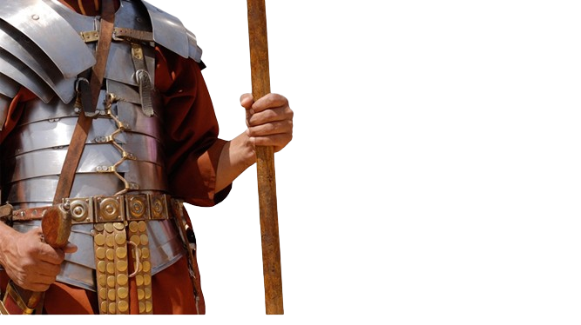
BATALHA ESPIRITUAL
VENCENDO A
O SANGUE DE JESUS TEM PODER
25

Slide 2
“E ELES O VENCERAM PELO SANGUE DO CORDEIRO...” (Ap 12.11)
Os crentes vencem Satanás por causa do sangue de Jesus.
“Quando estamos travando batalha espiritual contra o exército inimigo, precisamos combater com a consciência de que o sangue está como um muro protetor à nossa volta, e que o inimigo não pode romper essa barreira para nos atingir. Quando entramos no combate com essa convicção clara do poder protetor do Senhor, nosso nível de fé e de confiança na vitória aumenta” (César Augusto).

Slide 3
1) PELO SANGUE DE JESUS FOMOS PERDOADOS POR DEUS
“Mas Deus dá prova do seu amor para conosco, em que, quando éramos ainda pecadores, Cristo morreu por nós. Logo muito mais agora, sendo justificados pelo seu sangue, seremos por ele salvos da ira” (Rm 5.8,9).

Slide 4
1) PELO SANGUE DE JESUS FOMOS PERDOADOS POR DEUS
“Em quem temos a redenção pelo seu sangue, a remissão dos nossos delitos, segundo as riquezas da sua graça” (Ef 1.7).

Slide 5
1) PELO SANGUE DE JESUS FOMOS PERDOADOS POR DEUS
“Mas, se andarmos na luz, como ele na luz está, temos comunhão uns com os outros, e o sangue de Jesus, seu Filho, nos purifica de todo pecado” (1 Jo 1.7).

Slide 6
2) PELO SANGUE DE JESUS FOMOS COMPRADOS PARA DEUS
“Cuidai, pois, de vós mesmos e de todo o rebanho sobre o qual o Espírito Santo vos constituiu bispos, para apascentardes a igreja de Deus, que ele adquiriu com seu próprio sangue” (At 20.28).

Slide 7
2) PELO SANGUE DE JESUS FOMOS COMPRADOS PARA DEUS
“Jesus Cristo é a Fiel Testemunha, o Primogênito dos mortos e o Príncipe dos reis da terra. Aquele que nos ama, e pelo seu sangue nos libertou dos nossos pecados, e nos fez reino e sacerdotes para Deus, seu Pai” (Ap 1.5,6).

Slide 8
2) PELO SANGUE DE JESUS FOMOS COMPRADOS PARA DEUS
“E cantavam um cântico novo, dizendo: Digno és de tomar o livro e de abrir os seus selos; porque foste morto, e com o teu sangue compraste para Deus homens de toda tribo, e língua, e povo, e nação; e para o nosso Deus os fizeste reino e sacerdotes; e eles reinarão sobre a terra” (Ap 5.9,10).

Slide 9
3) PELO SANGUE DE JESUS TEMOS LIVRE ACESSO A DEUS
“Tendo pois, irmãos, ousadia para entrarmos no santíssimo lugar, pelo sangue de Jesus, pelo caminho que ele nos inaugurou, caminho novo e vivo, através do véu, isto é, da sua carne” (Hb 10.19,20).

Slide 10
3) PELO SANGUE DE JESUS TEMOS LIVRE ACESSO A DEUS
“Disse-me ele: Estes são os que vêm da grande tribulação, e lavaram as suas vestes e as branquearam no sangue do Cordeiro. Por isso estão diante de Deus e o servem de dia e de noite no seu santuário; e aquele que está assentado no trono estenderá o seu tabernáculo sobre eles” (Ap 7.14,15).

Slide 11
3) PELO SANGUE DE JESUS TEMOS LIVRE ACESSO A DEUS
“Bem-aventurados aqueles que lavam as suas vestes no sangue do Cordeiro, para que tenham direito à árvore da vida, e possam entrar na cidade pelas portas” (Ap 22.14).

Slide 12
POR CAUSA DO SANGUE DE JESUS:
O diabo não pode nos acusar!
O diabo não pode nos controlar!
O diabo não pode nos tocar!
O diabo não pode nos resistir!

Slide 13
“Satanás e todo o seu exército respeitam o poder do sangue de Jesus, e quando alguém coberto por esse sangue o enfrenta, suas investidas contra essa pessoa são frustradas” (César Augusto).
PRÓXIMO ESTUDO:
26) A LÍNGUA E A BATALHA ESPIRITUAL

